Slide 1
Протоколы точного времени
Протоколы Интернет (Сети-2)
ИМКН УрФУ, Волканин Л.С.

Slide 2
План
Я прекрасно знаю, что такое время, пока не думаю об этом, но стоит задуматься -- и вот я уже не знаю, что такое время
Августин Аврелий
Определение времени
Измерение времени
Астрономическое время
Атомное время
Скоординированное время
Високосные секунды
Время в компьютере

Slide 3
Время в философии
у античных философов — Аристотель
связывает время как суть изменения с движением, причем в сам термин «движение» вкладывается примерно тот смысл, что и в современное понятие «процесс»
о времени у Декарта
Так, время, которое мы отличаем от длительности, взятой вообще, и называем числом движения, есть лишь известный способ, каким мы эту длительность мыслим
A чтобы объять длительность всякой вещи одной мерой, мы обычно пользуемся длительностью известных равномерных движений, каковы дни и годы, и эту длительность, сравнив ее таким образом, называем временем, хотя в действительности то, что мы так называем есть не что иное, как способ мыслить истинную длительность вещей

Slide 4
Определение времени
Пусть у нас есть два локальных события – А и Б
Говорим, что Б произошло позже А, если Б произошло вследствие А
Более раннее событие может и не быть причиной более позднего, но оно с уверенностью не является его следствием
Таким образом, все события можно выстроить в одну цепочку так, чтобы каждое предшествовало всем своим следствиям (возможно, не единственным способом)
В получившейся цепочке события можно перенумеровать, и число, сопоставленное событию А, назвать временем события А
Так определённое время задаёт лишь последовательность событий – по времени двух событий можно установить, какое из них произошло раньше и поэтому могло быть причиной другого
Сам способ сопоставления числа событию выбирается произвольно, этот способ много раз менялся

Slide 5
Более формальное определение времени
Это одно из возможных определений, другие можно поглядеть отталкиваясь от статьи https://ru.wikipedia.org/wiki/Время
Определение 1. Назовем состоянием тела (системы тел) набор параметров, характеризующих тело (систему тел) в данной задаче
Из опыта следует, что существуют такие тела, для которых некоторые параметры при выполнении ряда повторных измерений изменяются
Определение 2. Назовем процессом явление изменения состояния
Утверждение 1. Существует хотя бы один процесс

Slide 6
Более формальное определение времени
Неопределяемое понятие 1. Примем без определения понятие одновременности двух событий, происшедших в одной и той же точке пространства, где расположен наблюдатель
Естественно, требование, чтобы два события и наблюдатель находились в одной точке пространства, нереализуемо
Физически более правильно требовать, чтобы наблюдаемые события и начало системы отсчета, к которой относит измерения наблюдатель, находились в малой области пространства
Подразумевается, что введена система отсчета, в которой координаты этих событий совпадают, и наблюдатель относит свои измерения именно к этой системе отсчета
Неопределяемое понятие 2. Примем без определения понятие позже для двух событий, прошедших в одной и той же точке пространства, что и наблюдатель

Slide 7
Более формальное определение времени
Определение 3. Пусть в точке пространства, где расположен наблюдатель, происходят два события, А и Б, которое произошло позже первого. Проведем одновременно с событием А измерение выбранного параметра у эталонного процесса, протекающего в той же точке пространства. Аналогичное измерение выполним и для второго процесса. Разность значений этих параметров для второго и первого событий по определению есть промежуток эталонного времени
Определение 4. Выберем фиксированное событие. Промежуток эталонного времени между произвольным процессом и фиксированным по определению есть эталонное время
Утверждение 2. Существует такой эталонный процесс, что найдется хотя бы одна система отсчета, для которой верно: если тело свободно, то его скорость, измеренная с помощью этого эталона, есть величина постоянная (1 закон Ньютона)
Определение 5. Такой процесс назовем однородным, а эталонное время, измеренное с помощью такого эталон, назовем просто — временем

Slide 8
Отступление в сторону
Стивен Хокинг Краткая история времени от большого взрыва до черных дыр
Спросите Итана №80: может ли пространство расширяться быстрее скорости света? https://geektimes.ru/post/279142/

Slide 9
Измерение времени
Легче всего измерять время – т.е. сопоставлять событиям численное значение времени – с помощью некоторого периодического процесса
На шкале времени, выбранной по какому-то одному периодическому событию, какое-то другое может происходить неравномерно
То есть, не все шкалы времени равноправны – какие-то из них, в которых большее число периодических процессов происходит равномерно, в силу этого удобнее в применении
На протяжении истории шкала времени совершенствовалась именно в том направлении, чтобы наиболее важные для науки периодические процессы происходили равномерно

Slide 10
Совсем древнее измерение
1500 лет до н. э. — солнечные часы
150 лет до н.э. — водяные часы, клепси́дра
Песочные часы (на флоте — склянки)
Огненные часы
И другие
Механические часы
Хронометры
Ходики
С кукушкой

Slide 11
Астрономическое время
Самый простой для наблюдения периодический процесс – вращение Земли и связанная с этим смена дня и ночи
Даже здесь куча проблем
В древнем Риме для измерения времени были выбраны контрольные точки рассвета и заката, принятые за 0 и 12 часов соответственно
Несовершенство этой схемы очевидно: зимой дни короче, чем летом, и поэтому в один час в июне можно успеть сделать существенно больше, чем в один час в декабре

Slide 12
Астрономическое время
Следующий шаг в совершенствовании измерения времени по солнцу — использование видимого солнечного времени
Полдень – время наивысшего положения солнца над горизонтом – принято за 12 часов
Интервал между полуднями – видимый солнечный день – поделён на 24 часа
https://ru.wikipedia.org/wiki/Уравнение_времени
Из-за наклона земной оси, приводящей к вертикальным перемещениям солнца в течение года, длина видимого солнечного дня в течение года колеблется – короче всего в декабре, длиннее – в сентябре

Slide 13
Астрономическое время
Окончательно за меру времени было принято среднее солнечное время, выбранное так, чтобы «неподвижные» звёзды оказывались в одинаковом положении каждые сутки в одно и то же время
Среднее солнечное время отражает только вращение Земли, и вопреки названию уже не связано с солнцем
Расхождение с видимым солнечным временем может составлять до 16 минут, т.к. более длинные или более короткие чем 24 часа видимые солнечные дни следуют друг за другом месяцами, и ошибка накапливается

Slide 14
Аналемма
Анале́мма (греч. ανάλημμα, «основа, фундамент») — кривая, соединяющая ряд последовательных положений центральной звезды планетарной системы (в нашем случае — Солнца) на небосводе одной из планет этой системы в одно и то же время суток в течение года

Slide 15
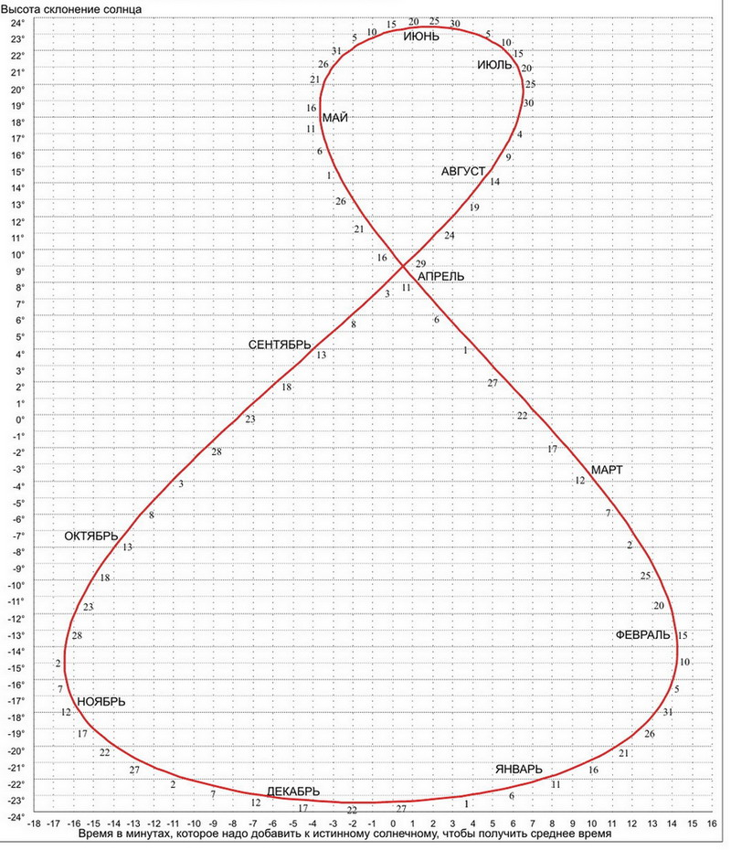
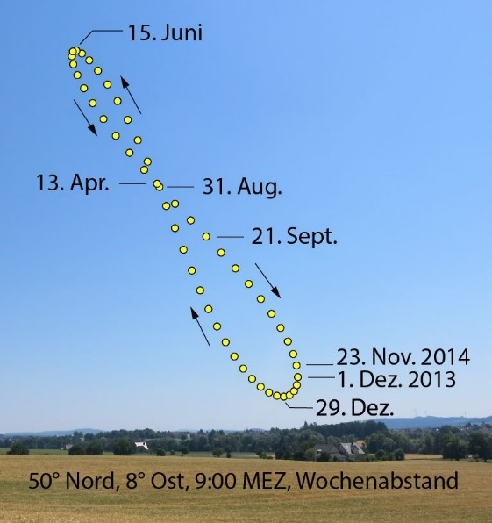

Slide 16
Астрономическое время
За «астрономический» стандарт времени принято GMT, среднее время по Гринвичу, Greenwich Mean Time — среднее солнечное время меридиана, проходящего через прежнее место расположения Гринвичской королевской обсерватории около Лондона
Но и это время недостаточно точно: из-за приливов и отливов Земля замедляет своё вращение на 1,7 мс/век, «неподвижность» звёзд спорна, а точность астрономических наблюдений недостаточна для тех применений, где важны милли- и микросекунды
https://ru.wikipedia.org/wiki/Приливное_ускорение

Slide 17
Универсальное время
С 1884 г. за международный стандарт времени было принято GMT с поправкой на целое число часов, отвечающее «часовому поясу», или меридиану ближайшего к наблюдателю административного центра
Этот стандарт был назван UT (Universal Time), или UT0, т.к. позже были приняты «уточняющие» его стандарты UT1 и UT2, всё ещё опирающиеся на астрономические наблюдения

Slide 18
Атомное время
В 1955 г. в английской национальной физической лаборатории (NPL, National Physical Laboratory,) для точного измерения времени впервые были применены атомные часы, основанные на собственных колебаниях атома, связанных с его внутренней структурой
как устроены атомные часы http://old.computerra.ru/vision/654307/
С 1967 г. они приняты международным бюро мер и весов (BIPM, Bureau International des Poids et Mesures) за эталон
Секундой называется интервал между 9 192 631 770 межуровневыми переходами атома цезия-133 (число переходов выбрано для соответствия со средним солнечным временем)

Slide 19
Международное атомное время
TAI, Temps Atomique International
Эталонные часы, хранимые в BIPM, постоянно сверяются с около двумястами атомными часами в национальных лабораториях на всех континентах, что гарантирует сохранение эталонного точного времени даже в случае каких-либо глобальных катастроф
С 1 января 1958 г. за эталон международного времени также было принято атомное время; международное время в нулевом часовом поясе совпадало с TAI

Slide 20
Скоординированное время
В 1972 г. было замечено, что GMT и TAI расходятся на 10 сек. из-за неточной пропорциональности суточного и годового периода вращения Земли, а также неравномерности её суточного вращения
Новый стандарт назвали UTC, Coordinated Universal Time, Temps Universel Coordonné для обозначения его скоординированности с солнечным временем
Если замедление вращения Земли будет в среднем происходить с такой же скоростью как сейчас, то секунды координации надо будет вводить с ускорением примерно 60 секунды/век

Slide 21
Високосная секунда
В результате для согласования международного времени с солнечным были введены «високосные секунды» (leap seconds, секунда координации), добавляемые или вычитаемые из UTC по решению международной службы вращения земли (IERS, International Earth Rotation Service,) для поддержания разницы между UT и GMT менее 0,9 сек
По решению IERS «високосные секунды» могут добавляться в ночь на 1 июля или 1 января
После времени 23:59:59 идёт 23:59:60

Slide 22
Время в компьютере
Время в компьютерах обычно хранится в виде числа секунд с некоторой опорной даты – 1 января 1970 г., 1 января 1900 г., 1 января 1600 г., или какой-либо ещё
Одним из недостатков стандарта UTC является нетривиальность (для дат в прошлом) и невозможность (для дат в будущем) точного перевода хранимого времени в привычную человеку форму (например, «3 марта 2017 г., 11:07:47») из-за того, что в каждом году своё (и неизвестное заранее) количество секунд
А если время меняется с летнего на зимнее?

Slide 23
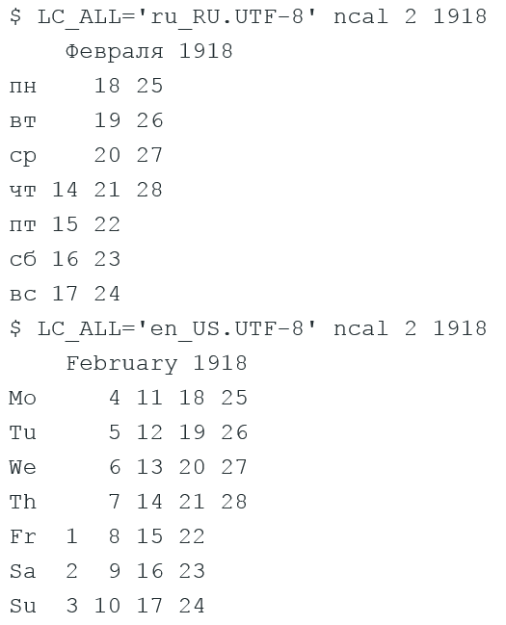
Проблемы времени и компьютеров
количество дней зависит от текущей локали

Slide 24
Проблемы времени и компьютеров
Вы знаете всё про время в компьютерах? Прочитайте http://infiniteundo.com/post/25509354022/more-falsehoods-programmers-believe-about-time перевод — https://habrahabr.ru/post/146109/
Вот тут отменили пятницу - http://www.nytimes.com/2011/12/30/world/asia/samoa-to-skip-friday-and-switch-time-zones.html
Вот тут отменили минут пять - http://www.timeanddate.com/time/change/singapore/singapore?year=1905

Slide 25
Проблемы без компьютеров
специальная теория относительности (СТО) рассматривает механику движения тел в пустом (не искривленном) пространстве-времени
общая теория относительности (ОТО) изучает явления гравитации и искривление пространства-времени объектами, обладающими массой
время не является абсолютной величиной, а зависит от выбранной системы отсчета
у неподвижного наблюдателя время всегда идет быстрее, чем у движущегося
Теория относительности в картинках — https://habrahabr.ru/post/169347/

Slide 26
Network Time Protocol
и другие

Slide 27
Цели и задачи — Синхронизация
В компьютерных системах часто требуется иметь точно синхронизированное время (при этом не важно, какая именно величина времени будет использоваться)
Примером может быть распределённая система, где есть несколько компьютеров, принимающих запросы и передающих их на центральный сервер для обработки

Slide 28
Цели и задачи — Точное время
В компьютерных системах часто требуется точно знать текущее время
Примером может быть обсерватория, которая должна наблюдать какие-то события точно в тот момент, когда Земля будет проходить конкретную точку своей орбиты

Slide 29
Цели и задачи — Централизованность
Есть потребность и в централизованных службах точного времени, т.е. недостаточно было бы просто поставить на каждый компьютер цезиевые часы, даже если бы это было возможно
Централизованная служба может быть достоверной, тогда как системные часы отдельных компьютеров могут показывать неверное время из-за поломки, преднамеренного повреждения и т.п.

Slide 30
Network Time Protocol
области применения NTP можно разделить на категории
синхронизация системных часов внутри организации
синхронизация системных часов с эталонными
получение точного времени из достоверной службы

Slide 31
Первые протоколы точного времени
Первые протоколы для передачи показаний времени по сети появились в 1983 г. (RFC867 и RFC868)
Эти протоколы – DAYTIME и TIME – предназначались для сообщения времени человеку и компьютеру соответственно

Slide 32
DAYTIME
На подключившийся к DAYTIME-серверу компьютер приходит строка наподобие «3 марта 2017 г., 11:07:47»
Формат не регламентируется строго и не предназначен для машинной обработки; предполагается лишь, что человеку, прочитавшему полученную строку, станет ясно текущее время
Для DAYTIME зарезервирован порт 13/tcp
telnet time.nist.gov 13
57442 16-03-3 11:06:47 00 0 0 925.0 UTC(NIST) *

Slide 33
TIME
На подключившийся к TIME-серверу компьютер приходит UDP-пакет, содержащий единственное 32-битное беззнаковое число, соответствующе числу прошедших с 1 января 1900 г. секунд по UTC
Поскольку такое число переполняется через 136 лет, этот протокол способен функционировать только до 2036 г.
Для TIME зарезервирован порт 37/udp

Slide 34
Network Time Protocol – алгоритм работы
У одного человека не было наручных часов, но зато дома висели точные настенные часы, которые он иногда забывал заводить. Однажды, забыв в очередной раз завести часы, он отправился в гости к своему другу, провел у того вечер, а вернувшись домой, сумел правильно поставить часы. Каким образом ему удалось это сделать, если время в пути заранее известно не было?
Рэймонд М. Смаллиан «Как же называется эта книга?»

Slide 35




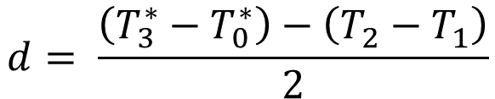



Network Time Protocol – алгоритм работы
$$T_{0}^{∗}$$
$$T_{3}^{∗}$$
$$d$$
$$d$$
$$T_{1}^{ }$$
$$T_{2}^{ }$$
$$d= \frac{\left(T_{3}^{∗}−T_{0}^{∗}\right)−\left(T_{2}^{ }−T_{1}^{ }\right)}{2}$$
$$T_{3}^{ }=T_{2}^{ }+d$$

Slide 36
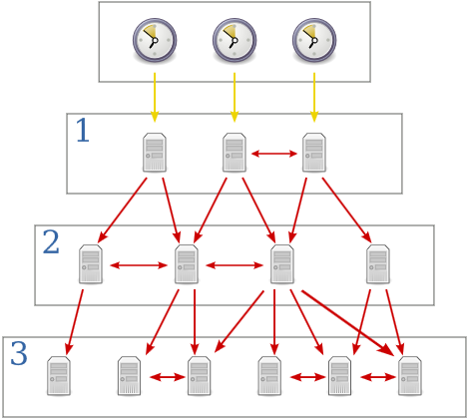
Network Time Protocol – сеть серверов
Иерархическая организация сети
Stratum – часовой слой
Порт 123/udp

Slide 37
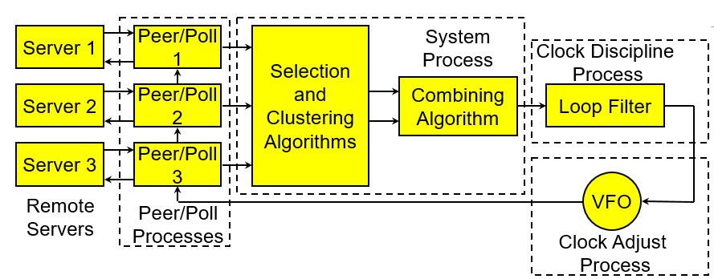
Network Time Protocol – работа сервера

Slide 38
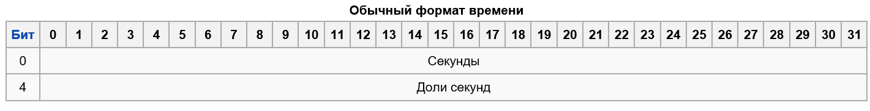
Network Time Protocol – формат времени
Время представляется в NTP 64-битным числом (8 байт)
Можно передавать время в диапазоне 2³² секунд, с теоретической точностью 2⁻³² секунды
Шкала времени в NTP повторяется каждые 136 лет, получатель должен хотя бы примерно знать текущее время (хотя бы какой век ☺)
Время отсчитывается с 1 января 1900 года, а не с 1970
SECS_of_70_YEARS = 2_208_988_800

Slide 39
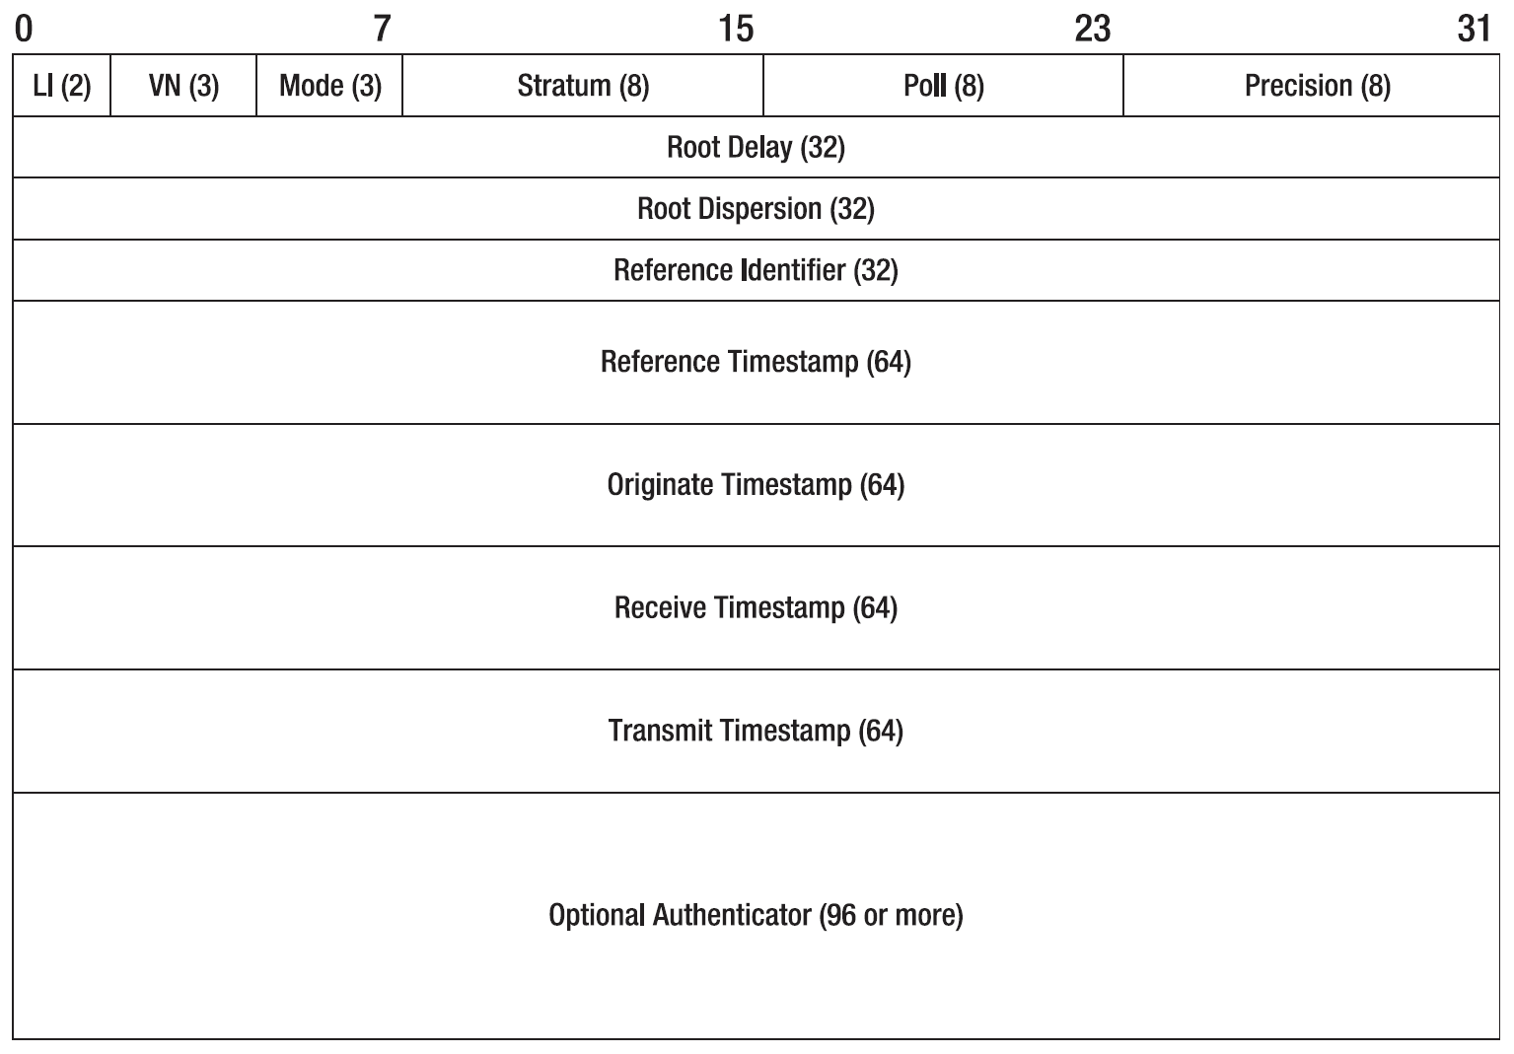
Пакет NTPv4

Slide 40
Практическое использование
USNO, NIST
Национальные службы времени
GPS
http://www.pool.ntp.org/ru/
В Windows — net time /setsntp:europe.pool.ntp.org

Slide 41
Практическое использование
Как менять время?
Скачком?
sudo ntpdate -s time.nist.gov
w32tm /resync
Ускоряя/замедляя часы?

Slide 42
Проблемы сети NTP
Перегрузка публичных серверов
USNO – порядка 20 NTP серверов
Нагрузка 3,000-7,000 пакетов в секунду на сервер
Нагрузка на сеть, а не на серверы
Сильно отличающееся время ответа, потери пакетов
Некорректные реализации протокола
Встречают серверы 1 стратума с совсем неправильным временем

Slide 43
Проблемы сети NTP
The University of Wisconsin incident
A home router came on the market that
had the address of one of these servers hard-coded in firmware and could not be changed,
could send packets continuously at one-second intervals under conditions when the path or server was unavailable..
This would not be a problem if only a small numbers of these routers were sold.
However, eventually 750,000 routers were sold and most could not be recalled, updated or even reliably found.
The resulting traffic overwhelmed the server, university network and service provider.

Slide 44
IEEE 1588 Precision Time Protocol (PTP)
Precision Time Protocol позволяет добиться точности синхронизации времени порядка наносекунд
https://habrahabr.ru/post/163253/ смещение часов в пределах -50нс до 50нс
PTPv2 — 2008 г.

Slide 45
Что читать
RFC 5905 — Network Time Protocol Version 4: Protocol and Algorithms Specification
RFC 2030 — Simple Network Time Protocol (SNTP) Version 4
Expert Network Time Protocol: An Experience in Time with NTP ISBN 1-59059-484-3

